Slide 1
Föräldramöte våren 2019 IKK P-09
Välkommna

Slide 2
Dagordning
Ledare 2019
Träningar
Träningstider
Inför match/under match
Matcher Våren
Cuper 2019
Kalender 2019
Förädrargruppen
Fördelning av uppgifter under 2019
Övriga frågor
Avslut ☺

Slide 3
Ledare 2019
Huvudtränare
Christian ö
Tränare
Magnus Wall
Martin Stridh
Oscar Nyden
Christian Wallman

Slide 4
Träningar
31 killar just nu i laget
Vi tränar 2ggr i veckan samt 1 match
Träningarna anpassas till 7mot7 spel, vi träna efter Göteborgs fotbollsförbunds riktlinjer.
Målet under 2019 är att vi ska bli ett samspelt lag och ha kul tillsammans
Kommer fortsätta ha målvakts träning för dom som vill.
Försöka låta killarna spela på önskad position, även under match
Vi fortsätter med att få laget till att bli ett gott gäng, pratar med killarna hur man ska behandla sina lagkompisar, domarna, motståndare.
Viktigt att ni föräldrar pratar med barnen om detta
Vi kommer inte tolerera att man är taskig mot sina lagkompisar, man ska alltid peppa sitt lag. Detta gäller Ledare, spelare, publik.
Man är på träningen för att man vill.
Om önskemål finns så kan man få träna med p-08:orna 1gång i veckan

Slide 5
Träningstider
Onsdagar 17,15-19.00 på Kongevi t.o.m v14
Lördagar 10,15-11.30 Bilabhallen t.o.m v14
Måndagar och Onsdagar (F.r.o.m mitten på April)
Vi tränar på Skarpe Nord
Samling 18.15 i omklädningsrummet
Träning 18.30-20.00

Slide 6
Inför match/under match
LAG UTAGNING INFÖR MATCH OCH CUP
10st per lag och match
Träningsnärvaro
PUBLIK
Under matcher och träningar är det ledarna som Coachar
Publiken på andra sidan laget
Positivt hejande

Slide 7
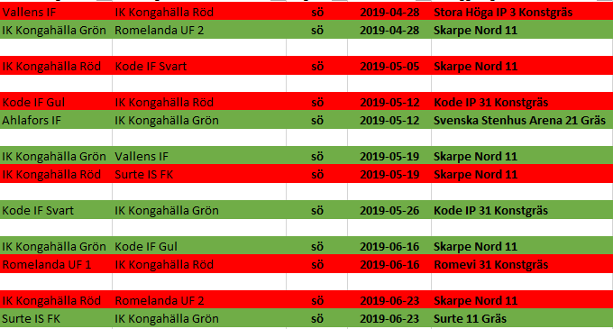
Matcher våren
Match tider är inte klara än!
Förslag
kl 11

Slide 8
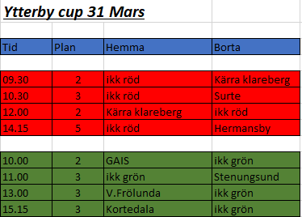
Cuper 2019
Ytterby cup 31 Mars
Öbollen 1-2 Juni (Öckerö)
Åsa cup 28-29-30 Juni
Fässberg cup 25 Aug (Åby,Mölndal)
Bilab Säsongsavrundare 3 Nov (Kongevi)

Slide 9
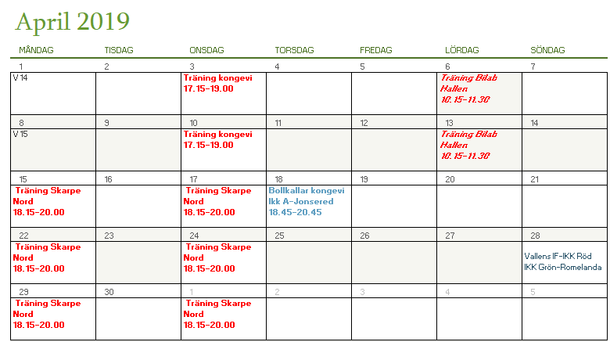
Kalender 2019

Slide 10
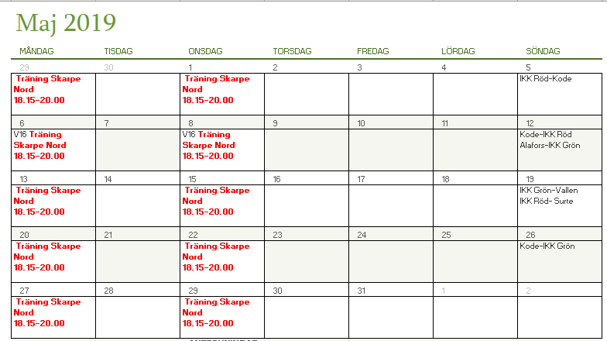

Slide 11
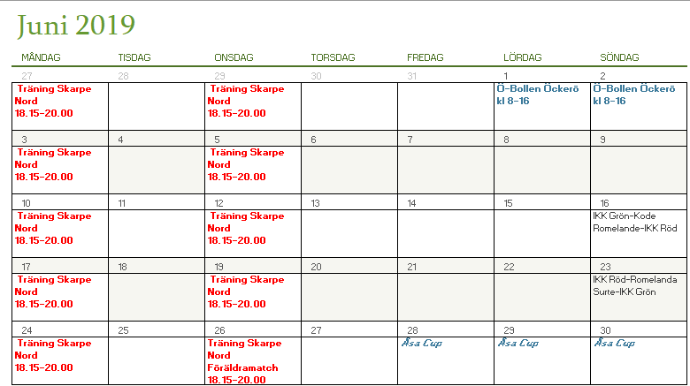

Slide 12
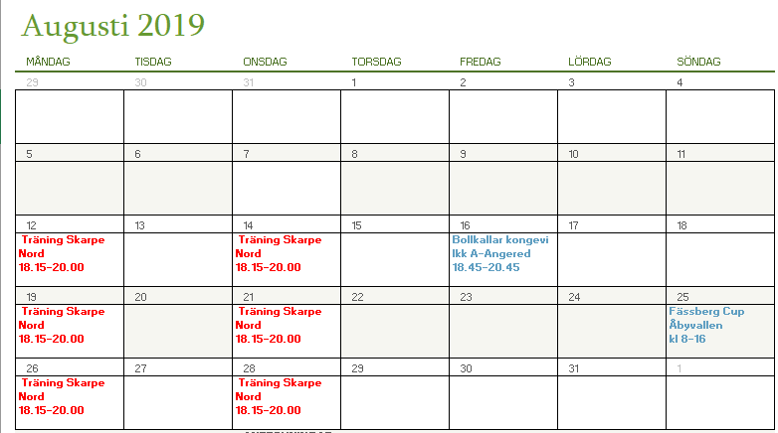

Slide 13
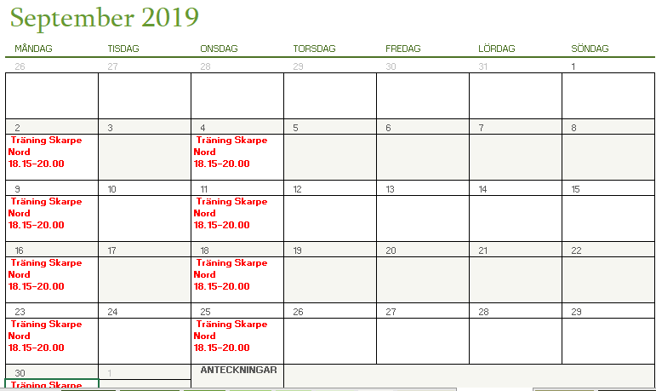

Slide 14
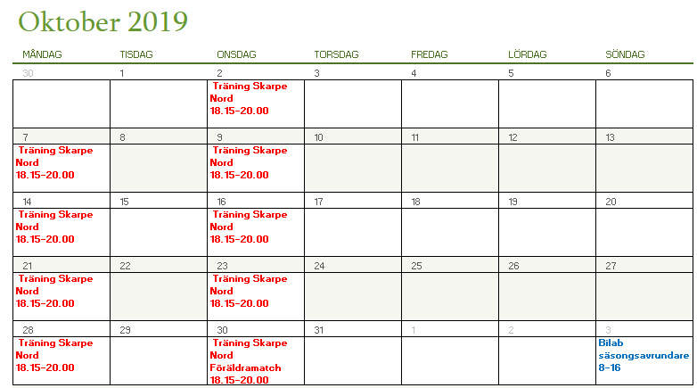

Slide 15
Föräldragruppen
Malin Informerar
Kassör?
Lättare Servering hemma matcher?
Pengar i Lagkassan

Slide 16
Fördelning av uppgifter 2019
Medlemsmedverkan Föräldrar i P-09 (Gäller inte Ledare)
I detta förtydligar vi de åtaganden man som medlem skall ställa upp på i IK Kongahälla under året.
Under varje evenemang kommer de uppgifter som läggs på laget att redogöras.
OBS! Tider kan variera något. Föräldraansvarig i respektive lag ansvarar för att schemalägga arbetsbördan på alla föräldrar i laget utom de föräldrar som ingår i ledarstaben.
OBS!
Var på plats senast 15 min innan utsatt arbetstid för genomgång av arbetspasset!
Namnlista på personal senast två veckor innan skickas till linus.carlstrom@ikkongahalla.com
Linus Carlström: 0733-18 69 21

Slide 17
Fördelning av uppgifter 2019
Bollpojkar Herrlagets matcher på Kongevi 2019
18 April 19:00 IKK – Jonsereds IF 6 barn, 2 föräldrar.
16 Aug 19:00 IKK – Angered BK 6 barn, 2 föräldrar.
MAXI VÅRCUP 2019
Söndag 28 april Bemanning Kiosk/grill Åk. 3 P-09
Kl 07:30 – 10:00 5 Föräldrar
Kl 10:00-12:30 5 Föräldrar
Bilab Säsongsavrundare 2019
Söndag 3 Nov Bemanning Kiosk/grill (Eftermiddag) 5 Föräldrar
Bingolotter till uppersittakvällen 23 Dec
Hämta ut lotter och dela ut
Redovisa till Kongahälla 2 Föräldrar
Filmkväll/Aktivitet Våren
Träffas utan fotboll 2 Föräldrar

Slide 18
Övriga Frågor
Hjälp tränare?
Fotograf?

Slide 19
Tack för detta mötet Mvh Ledarna i p-09

